Slide 1
离婚率

Slide 2
1987年到2017年，31年的民政部数据显示：“晚婚”现象明显，近5年25—29岁结婚登记的公民占最多。自2003年起，中国的离婚率逐年上升。每年，有多少中国人登记结婚？年轻人为什么晚结婚了？

Slide 3
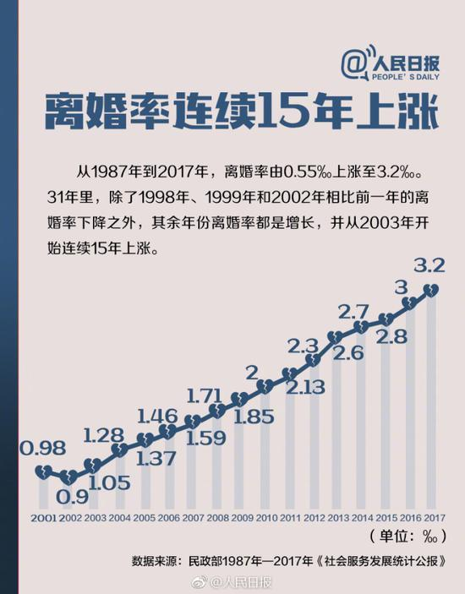

Slide 4


Slide 5
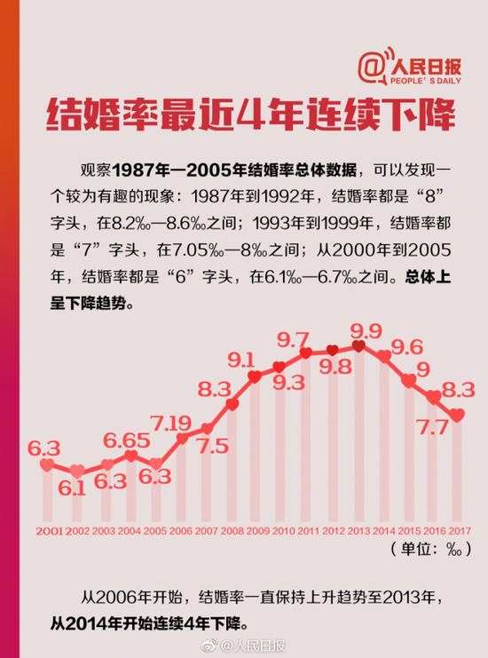

Slide 6
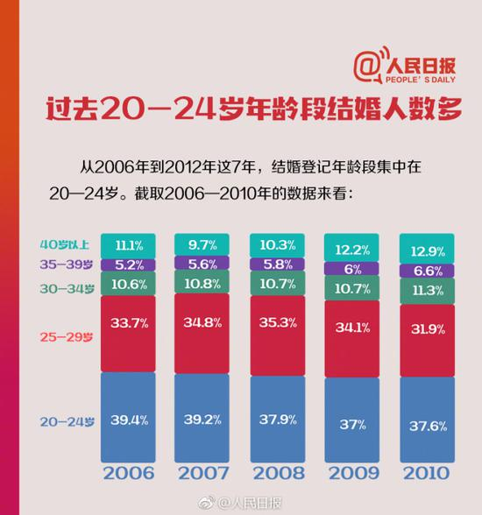

Slide 7
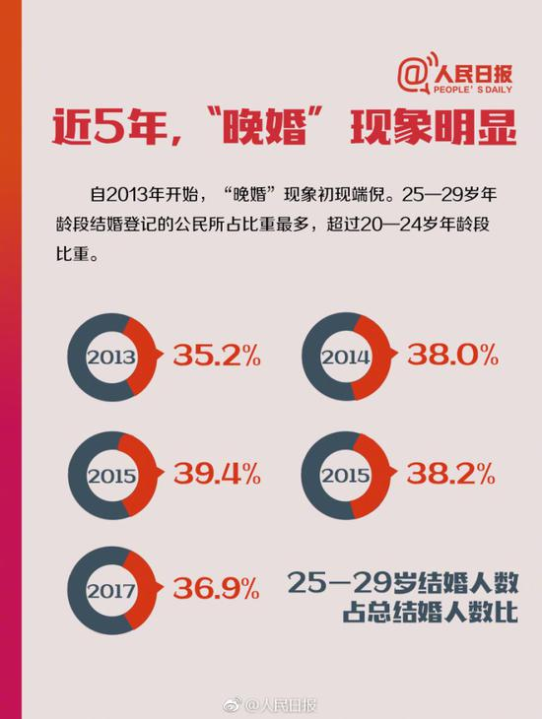

Slide 8
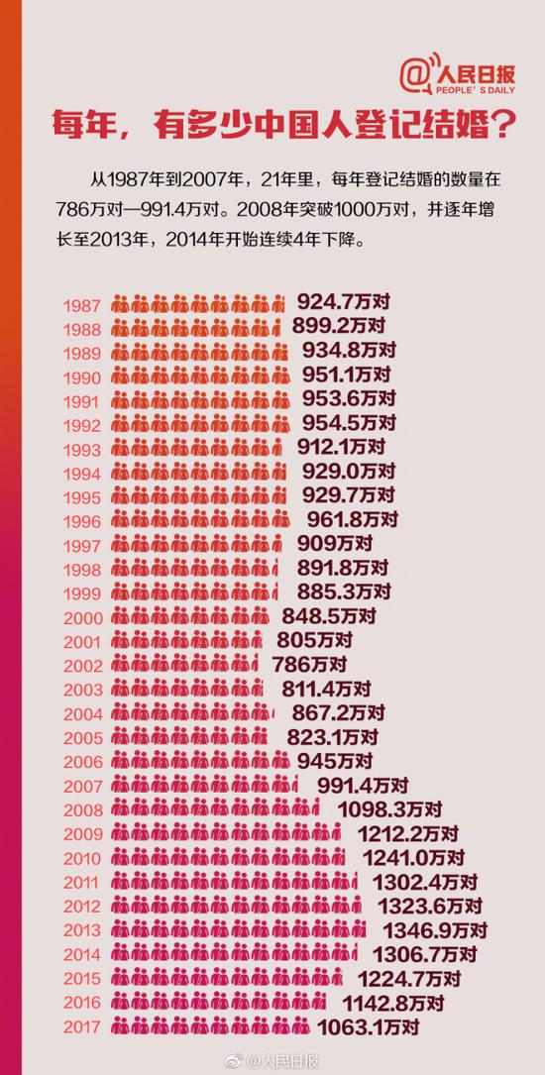

Slide 9
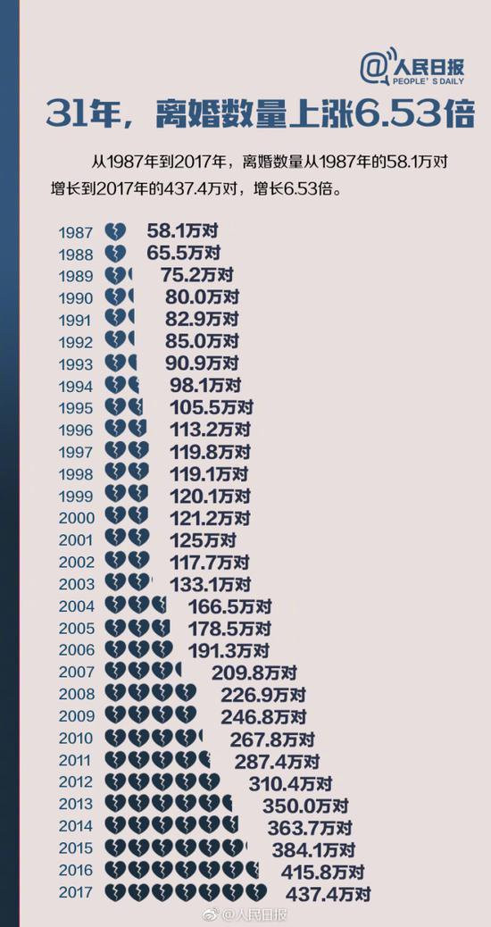

Slide 10
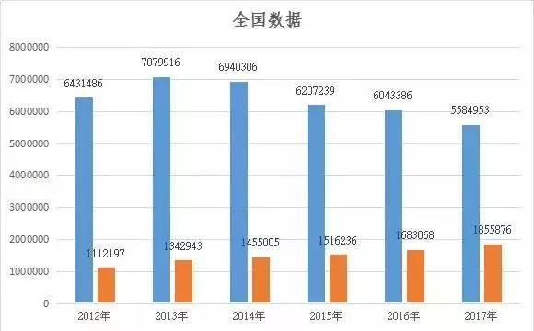
2012-2017全国上半年婚姻人口数据趋势（对）

Slide 11
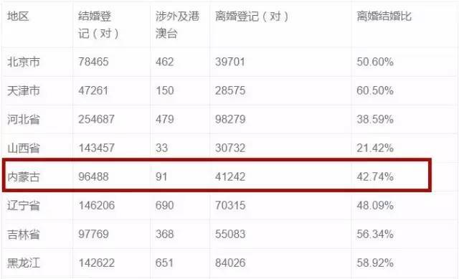

Slide 12
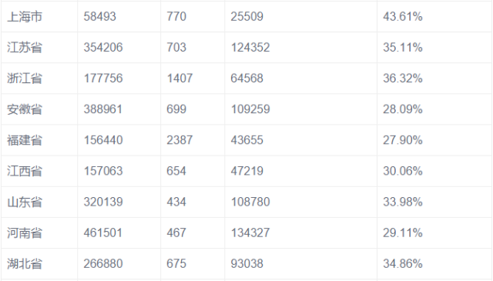

Slide 13
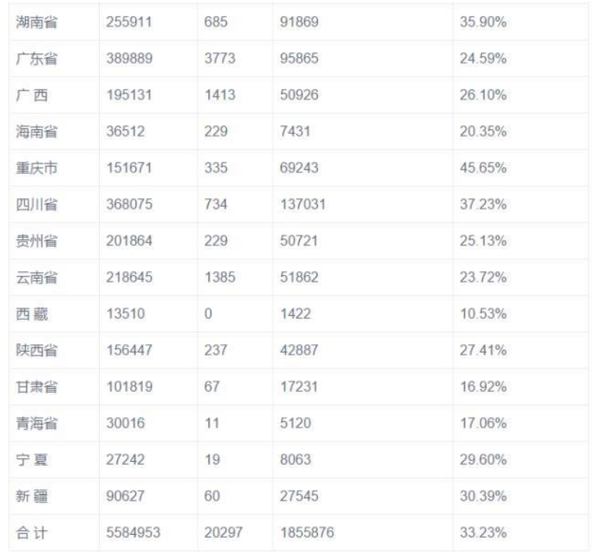

Slide 14
为什么中国现在的离婚率这么高？
https://baijiahao.baidu.com/s?id=1608517910998923408&wfr=spider&for=pc
一、婚姻观念自由，现在年轻人缺乏理性。
二、被迫结婚，婚姻双方没有感情。
三、婚姻对于双方的约束太少

Slide 15
2017年离婚对数是437.4万对！为什么每年的离婚率那么高？
https://baijiahao.baidu.com/s?id=1610701220469840463&wfr=spider&for=pc
第一个原因，是现在结婚的成本太高，作为适婚的男性，在如此巨大的压力面前，选择了延迟结婚，甚至到了30多40岁还是打单身的也不再是少数人群，这样的人群，将在未来成为男性群体里打单身的主流人员。
第二个原因，由于男多女少的现象凸显严重，失衡，造就了现在男女严重不平衡的现象
第三个原因，由于现在思想开放，人的压力也比较大，无数的男人选择了延迟结婚

Slide 16
离婚率越来也高，为什么？
离婚是理性的决策吗？
离婚率上涨是因为人们越来越理性？或者越来越独立？
（理性的框架下）离婚的成本下降（离婚的收益上升）
婚姻法（财产）
女性独立（社会经济地位提高）
独生子女政策
社会保障
为买房而离婚？

Slide 17
新的假说：预期寿命假说
活的越长，对于不幸福的婚姻，不离婚的成本的越高（离婚的收益更大），离婚的可能性就变大！
也影响结婚率：预期寿命的提高，降低了结婚的回报（人生太长，单身更有理），因此，更加可能推迟结婚或者凭实力永远单身。
隐含假设：长远来看，（对于多数人而言）维持婚姻的成本在上升或者婚姻的收益在不断下降！（爱情是个神马东西）

Slide 18
如何验证？
理想的条件下，寻找两对25岁结婚的couples，其中一对甲预期活60岁左右，另外一对乙大概要活90岁；
婚后20年的时候（45岁），爱情的巨轮说沉就沉，只剩下亲情，甲决定还是忍忍（反正时日无多），乙则无法忍受（来日太长）

Slide 19
实证分析3: 时间序列数据（国家层面）
时间序列数据（中国统计年鉴；更长时间序列）
Y：是否离婚
X：预期寿命（自我报告寿命；家族寿命）
控制变量：小孩年龄、性别、家庭收入、夫妻双方教育程度等等

Slide 20
实证分析2: 面板数据（地区层面）
省级面板数据（统计年鉴、民政部数据；时间序列较短）
Y：离婚率
X：预期寿命
控制变量：GDP、人口结构等等

Slide 21
实证分析1: 截面数据（家庭层面）
微观调查数据（CHNS,CHARLS,CFPS）
Y：是否离婚
X：预期寿命（自我报告寿命；家族寿命）
控制变量：小孩年龄、性别、家庭收入、夫妻双方教育程度等等

Slide 22
思考：预期寿命会对健康以及教育投资产生什么影响？
Readings：Hall & Jones（2007）QJE
预期寿命与医疗保健支出上涨
看法：对单亲家庭的社会保障政策如何影响离婚率？

